Slide 1

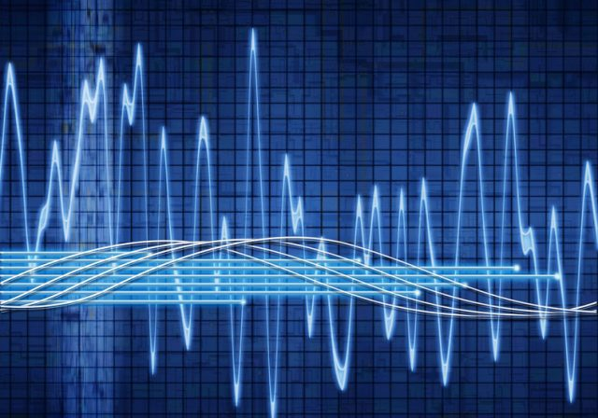

Nature de l’information

Slide 2
1> Chaine d’information
Grandeurs physiques
Acquérir
Traiter
Communiquer
Informations
Consignes
Ordres
Exp : Capteur de température, Bouton poussoir…
Exp : Afficheur, LED, interface Wifi…
Stocker
(En cas de traitement numérique de l’information)
Exp : Carte à microprocesseur, Circuits logiques…
Flux d’informations véhiculées « le plus souvent » par des signaux électriques
Exp : Mémoire…

Slide 3
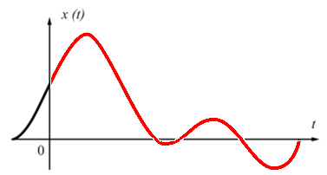
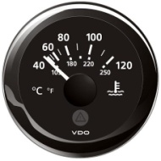
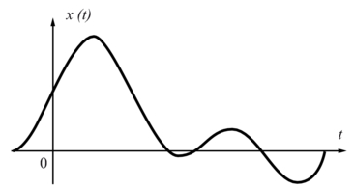
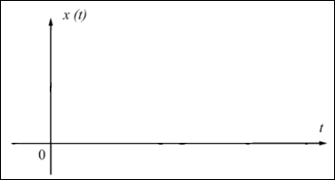

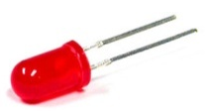
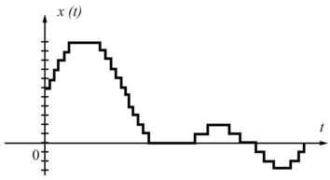
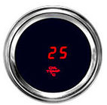
2> Applications
La nature du signal de sortie dépend de la technologie employée
Utemp en V
2 V
t en s
0,5 V
Température en °C
Acquérir
Seuil 5 °C dépassé
20°C
1 : oui
(5V)
5°C
t en s
5°C
t en s
0: non
(0V)
Valeur numérique
La technologie employée dépend de l’application à réaliser
9: 1001
6: 0110
3: 0011
t en s
0: 0000

Slide 4
3> Nature de l’information
Analogique: | Logique: | Numérique:
Information dont la grandeur représentative (image) évolue de façon continue dans le temps. La grandeur peut prendre une infinité de valeur. Avantages: Précision, rapidité… Inconvénients: Mise au point, stockage… | Information dont la grandeur représentative ne peut prendre que deux états distincts: état haut (HIGH), niveau logique 1 (NL1) état bas (LOW), niveau logique 0 (NL0) Avantages: Mise en œuvre, coût… Inconvénients: manque de précision, applications limitées… | Information dont la grandeur représentative ne peut prendre qu’un nombre fini de valeurs. Une valeur numérique n’a pas qu'une seule composante, elle est constituée d’une suite de 0 et de 1 qui représentent un nombre codé en binaire. Avantages: Flexibilité, stockage… Inconvénients: dilemme temps de réponse - précision…
Utemp en V
Seuil 5 °C dépassé
Valeur numérique
1 : oui
(5V)
9: 1001
2 V
t en s
6: 0110
t en s
5°C
3: 0011
t en s
0,5 V
0: non
(0V)
0: 0000

Slide 5
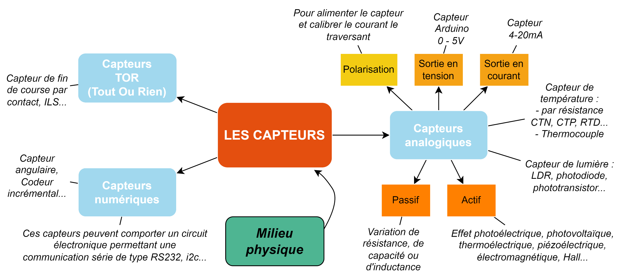
4> Classification des capteurs

Slide 6

5> Caractéristiques des capteurs

Slide 7

5> Caractéristiques des capteurs

Slide 8
5> Caractéristiques des capteurs

Slide 9
5> Caractéristiques des capteurs

Slide 10
5> Caractéristiques des capteurs

Slide 11
5> Caractéristiques des capteurs

Slide 12
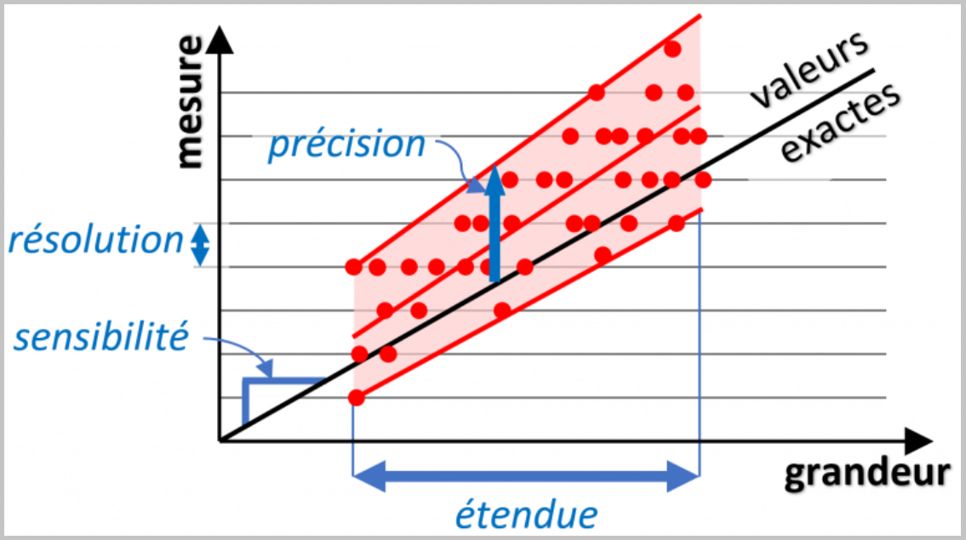
5> Caractéristiques des capteurs

Slide 13
5> Caractéristiques des capteurs

Slide 14
Avez-vous des questions ?
Notes:
En mode Diaporama, sélectionnez les flèches pour visiter les liens.

